Slide 1

app.uvclinic.cn

Slide 2

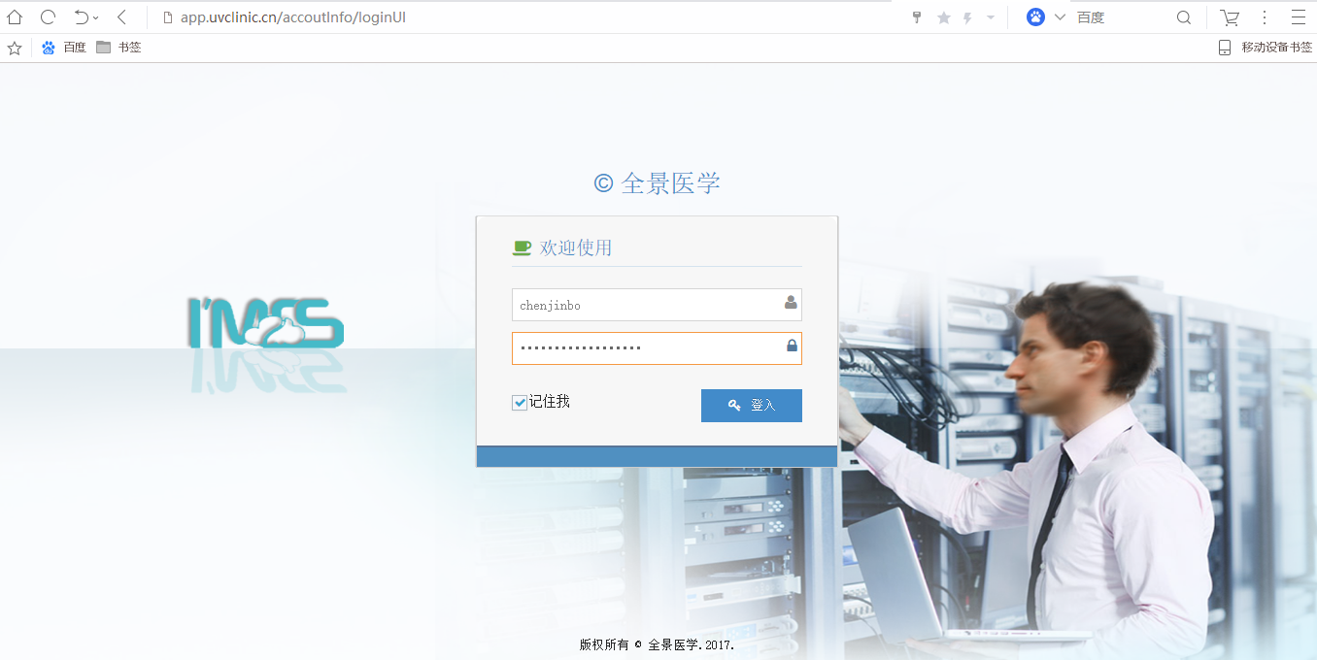
1、app后台登录地址
☛后台登录地址：http://app.uvclinic.cn
账号：chenjinbo 密码：chenjinbo@quanjing

Slide 3
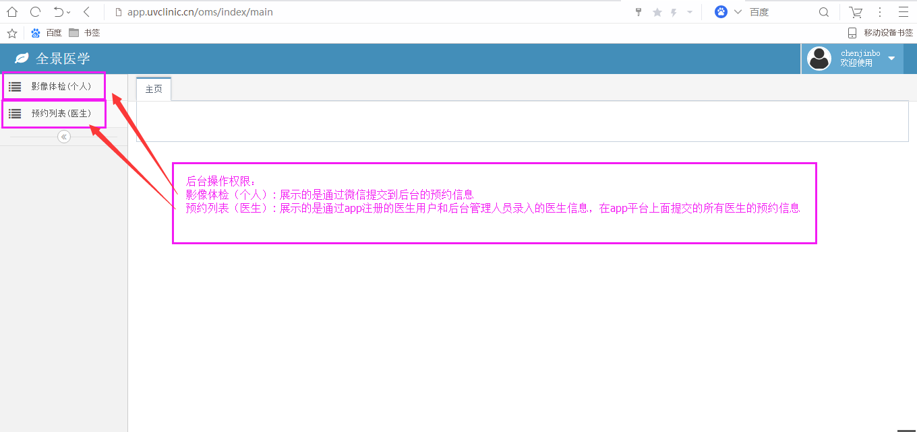
2、app后台客服管理员后台目录

Slide 4
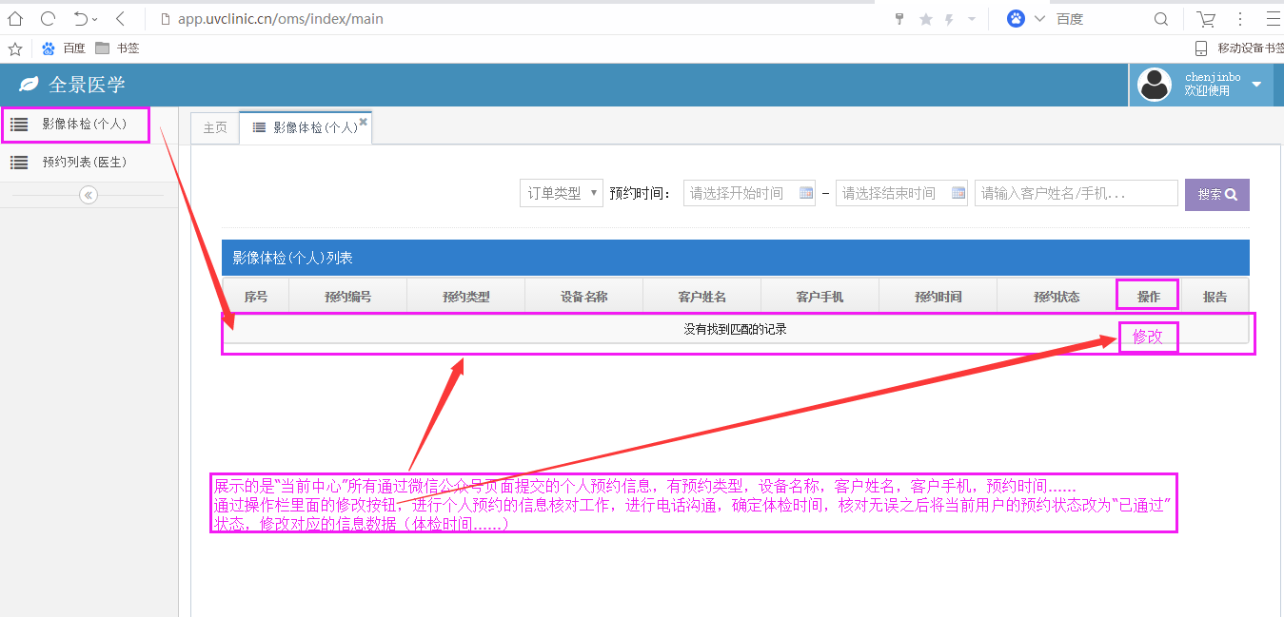
3、app后台影像体检（个人）

Slide 5
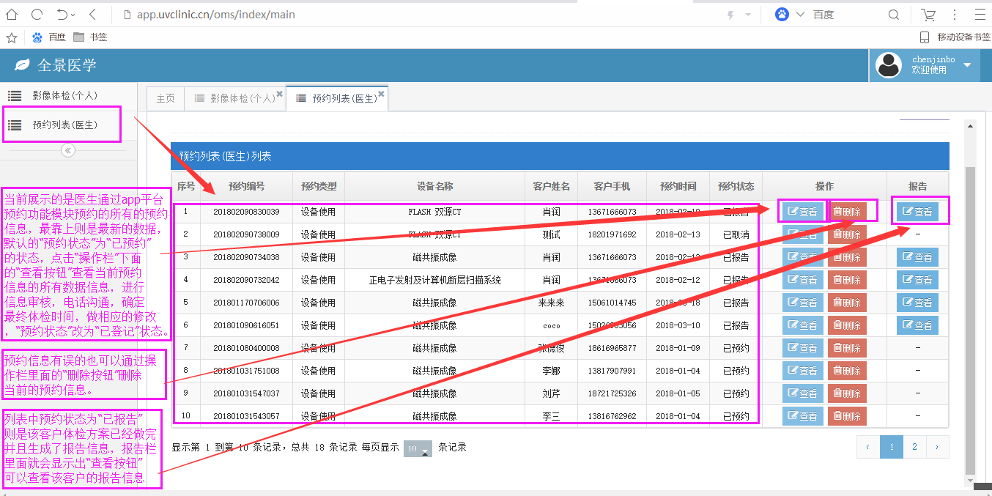
4、角色管理

Slide 6
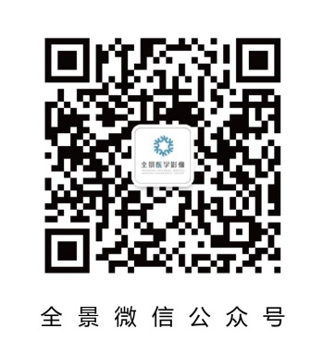

app.uvclinic.cn
谢 谢 欣 赏！

